Slide 1
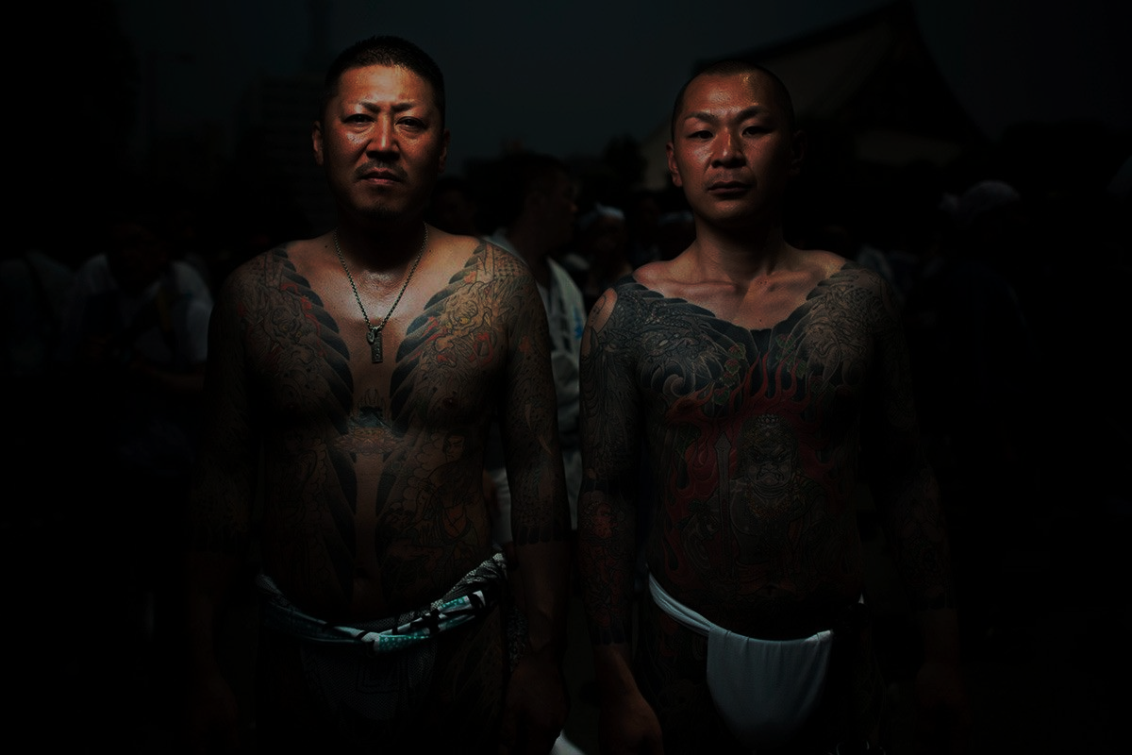
Соотношение биологического и социального в личности преступника
Работу выполнил
Исломов Тимур

Slide 2
Одна из коренных проблем изучения личности преступника – соотношение социального и биологического. Эта проблема имеет научное, практическое, правовое значение. Специфическим для криминологии основанием повышенного интереса к -биологической и социально-психиатрической проблематике выступает необходимость более глубокого объяснения насильственной преступности, рецидива преступности несовершеннолетних и неосторожной, связанной с использованием источников повышенной опасности. И здесь очень важно найти верный методологический подход к этой проблеме.

Slide 3
Существует три точки зрения на данную проблему:
1. Определяющую роль в генезисе преступного поведения играют социальные факторы.
2. Главными факторами преступного поведения являются биологические.
3. В отношении одних преступлений главными оказываются социальные факторы, а в отношении других — биологические.

Slide 4
Для правильного понимания проблемы соотношения биологического и социального в поведении, в том числе криминальном, необходимо исходить из следующих представлений о формировании и развитии личности.
В психологии данная проблема рассматривается диалектически, не или биологическое или социальное определяет формирование личности, а и то и другое вместе. Человек - биосоциальное существо. Биологическое и социальное выступают в нем во взаимодействии. Однако составные элементы этого взаимодействия неравнозначны. Определяющим фактором психического развития личности является социальная среда. Биологическое в человеке не отрицается, не уничтожается, а включается в качестве низшего, соподчиненного элемента в высший (социальный) не в чистом, а в преобразованном (социализированном) виде. Биологическое оказывает влияние на поведение человека не прямо, а опосредованно. При этом биологическое ни в коей мере не определяет содержательную сторону личности - содержание в ней определяется социальным фактором.

Slide 5
В настоящее время наукой не доказано существование каких-либо прирожденных программ социально-положительного или же преступного поведения. Генетика доказала, что приобретенные при жизни признаки наследовать невозможно, но при этом о биологическом элементе забывать не следует.

Slide 6
На биологическое развитие индивидуума оказывают влияние 3 фактора:
Генетические (наследственные)
Экологические (влияние внешней среды)
Индивидуальные (образуются под влиянием названных факторов)

Slide 7
В процессе формирования личности биологический элемент выражен гораздо слабее, чем в предыдущем, а социальный - значительно сильнее.
В процессе формирования личности существенное значение имеют следующие биологические факторы:
пол,
возраст,
состояние физического и психического здоровья,
наличие патологических отклонений.

Slide 8
Зарождение преступного намерения и реализация преступного замысла.
В этом звене взаимодействуют 2 социальных фактора:
Конкретная жизненная ситуация, имеющая значение для повода к совершению преступления;
Личность преступника со сложившейся криминогенной мотивацией.

Slide 9
Биологические доминанты так называемого прирожденного преступника отрицают свободу воли: так же, как тигр не может питаться травой, клептоман не может не красть, а маньяк не в силах противостоять кровожадным импульсам, побуждающим его к убийству.

Slide 10
Важное направление исследования влияния биологических факторов на преступное поведение связано со случаями, когда у преступника имеются физические или психические аномалии, которые влияют на поведение, облегчая и стимулируя действие криминогенных личностных ориентаций, побуждений. Их необходимо учитывать при оценке общественной опасности личности. На это обстоятельство указывал выдающийся русский юрист А.Ф. Кони: «В каждом человеке, несмотря на духовное развитие его, сидит зверь, стремящийся при раздражении или возбуждении растерзать, истребить, удовлетворить свою похоть и т.д. Когда человек владеет этим сидящим в нем зверем, он нормален в своих отношениях к людям и обществу; когда он сознательно дает зверю возобладать в себе и хочет с ним бороться – он впадает в грех, он совершает преступление; когда он бессилен бороться сознательно – тогда он больной. Призовите первого в судьи, покарайте второго, но не наказывайте, а лечите третьего, и если есть повод к сомнению, кто стоит перед вами – второй или третий – призовите на помощь науку и не стесняйтесь потерей времени и труда. Исследование истины стоит этой потери!»

Slide 11
Определяя силу влияния психических аномалий, нужно подчеркнуть, что они автоматически не приводят к совершению преступления. На индивидуальном уровне можно говорить лишь о возможности совершения преступления лицами с такими отклонениями, и только на статистическом уровне криминогенность этого фактора становится неизбежной. Необходимо отметить, что на преступное поведение оказывает влияние не отдельный признак психического расстройства, а такое комплексное образование, как «патопсихологический синдром»».

Slide 12
Если же решающим фактором общественно опасного деяния были не непреодолимые биологические доминанты, а, например, социально обусловленное чувство мести или желание жить не хуже других в сочетании с надеждой на безнаказанность, то социальная природа преступления налицо.

Slide 14
В мировой практике зафиксированы случаи, когда лица, совершив преступления под воздействием непреодолимой тяги кровавым злодеяниям, осуждались и отбывали длительные сроки наказаниям. При проявлении импульсов к кровавым преступлениям в местах лишения свободы или после выхода на свободу они добровольно обращались к специалистам, которые оказывали им достаточно эффективную медицинскую помощь. Таким образом, «эти люди способны правильно воспринимать правовые запреты и с помощью общества (в лице специалистов данного рода) удержать себя от совершения кровавого преступления. Если общество не оказывает им своевременной помощи (или они не информированы о возможности ее получения) – это уже не биологическая, а социальная предпосылка преступления. И в случае совершения преступления лицами такого типа именно окажется решающим фактором преступного поведения»

Slide 15
Спасибо за внимание!

